Slide 1

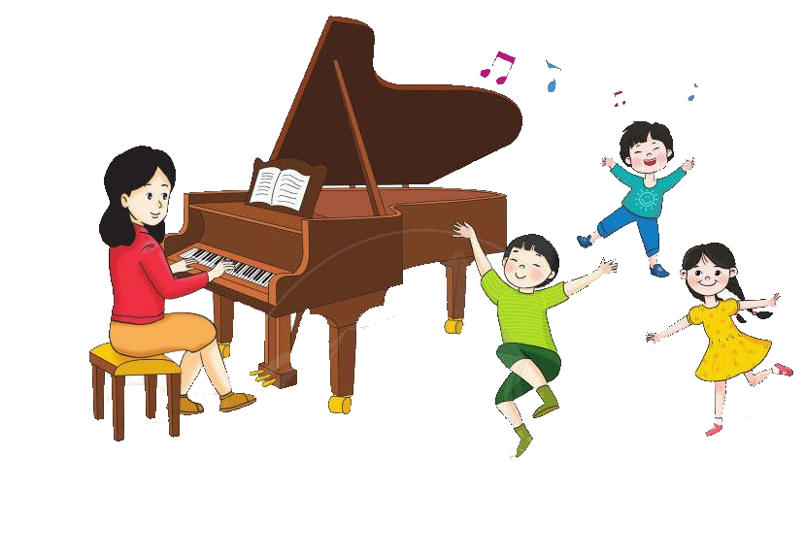


Chào mừng quý thầy cô và các bạn học sinh đến với
ÂM NHẠC LỚP 4

Slide 2

Câu giai điệu này là của bài hát nào đã học, lớp hãy hát lại câu đó

Slide 3
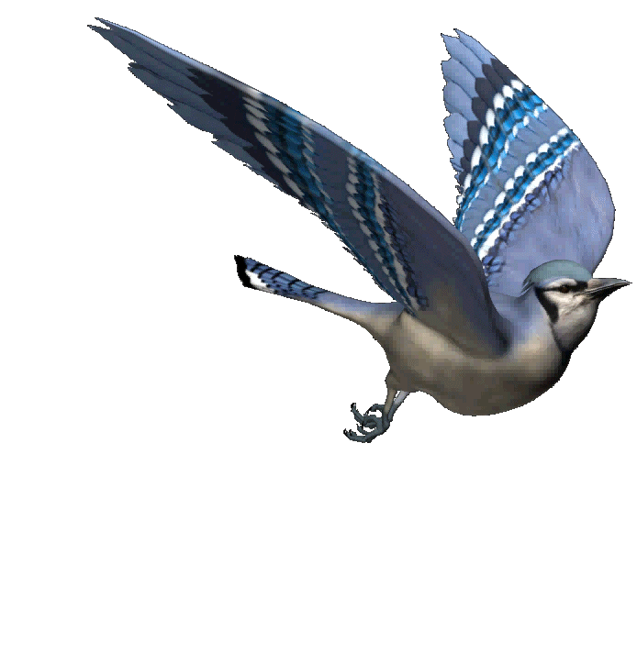

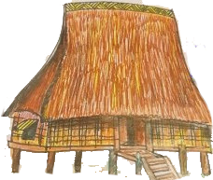
ÂM NHẠC 4
TIẾT:4
ÔN TẬP BÀI HÁT: BẠN ƠI LẮNG NGHE
GIỚI THIỆU HÌNH NỐT TRẮNG
BÀI TẬP TIẾT TẤU

Slide 4

1.ÔN TẬP BÀI HÁT: BẠN ƠI LẮNG NGHE
ÔN HÁT VỚI CÁC HÌNH THỨC: LỚP, TỔ, CÁ NHÂN

Slide 5
Ôn Hát kết hợp gõ đệm theo phách với các hình thức
Hỡi bạn ơi cùng nhau lắng nghe

Slide 6
Cả lớp cùng hát lời 1 đến lời 2 nửa lớp hát lời-nửa lớp hát nguyên âm U

Slide 7
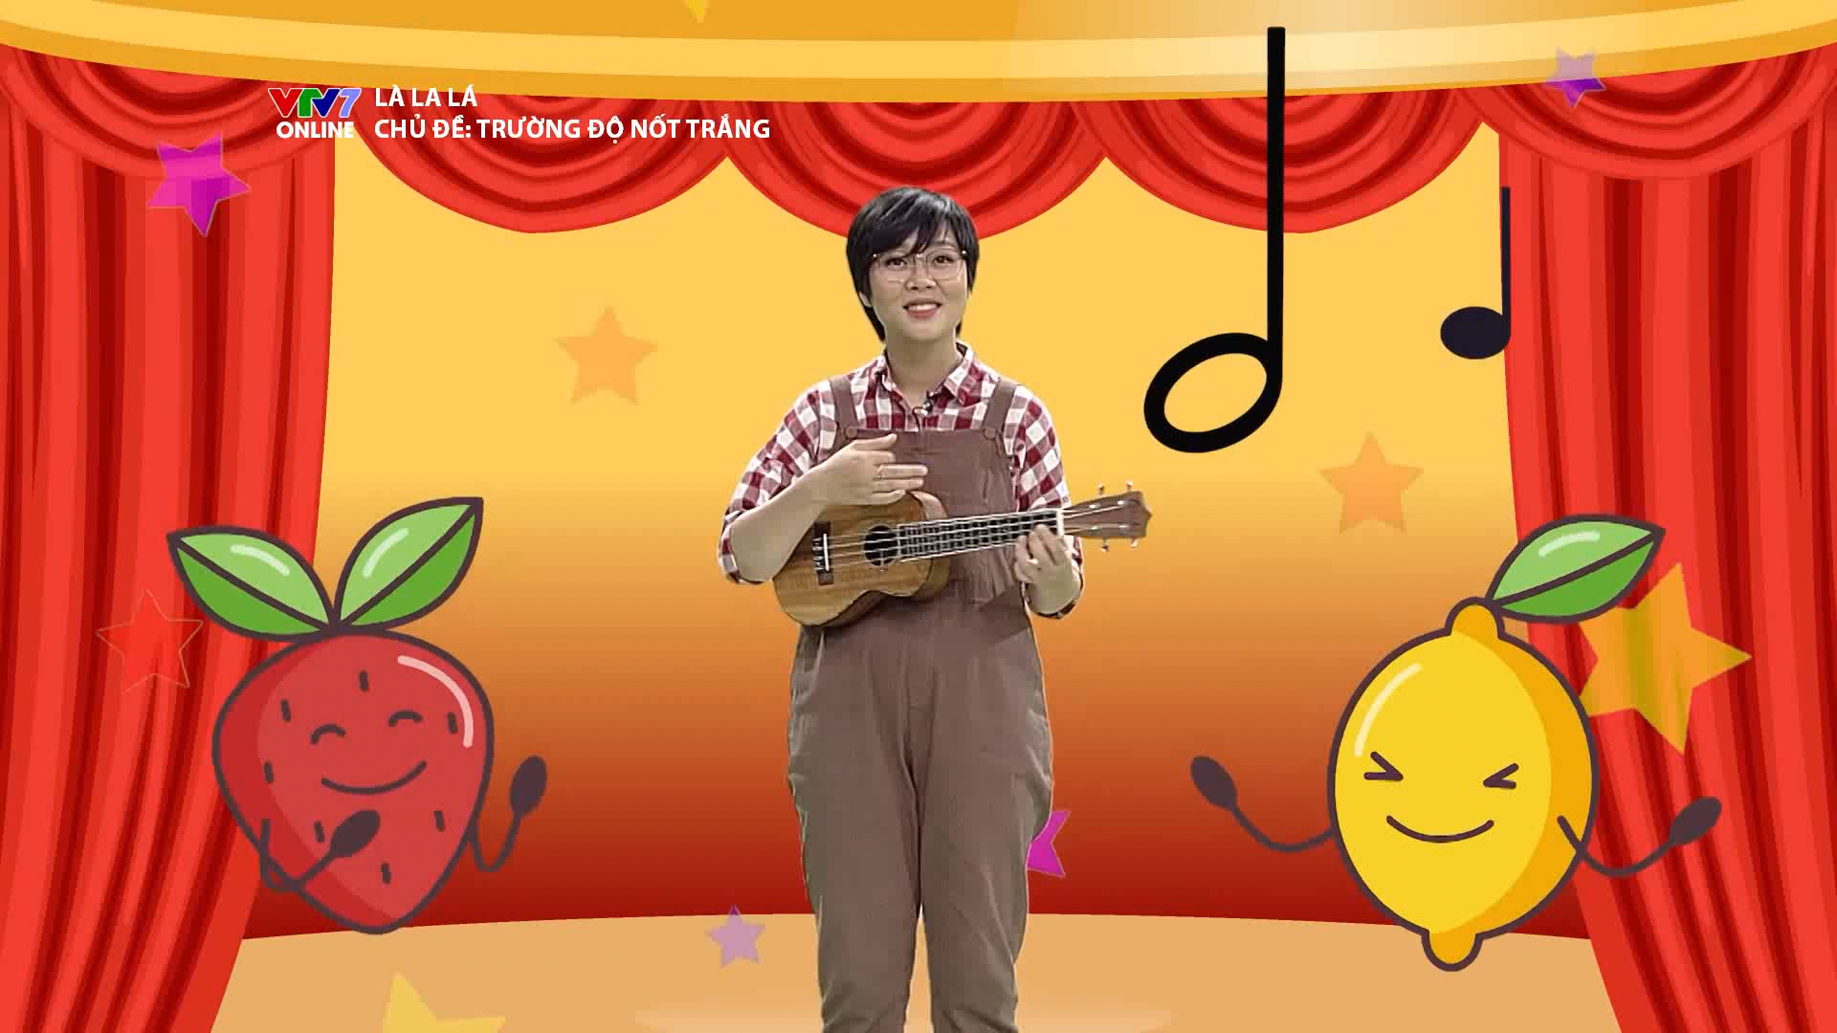
2.GIỚI THIỆU HÌNH NỐT TRẮNG
Xem video giới thiệu nốt trắng sau đó hát cùng 2 bạn Dâu Tây và bạn Chanh

Slide 8


Giới thiệu lại nốt trắng và hỏi lại Nốt trắng có hình dáng, trường độ ra như thế nào?

Slide 9
Cách viết hình nốt trắng:
- Phần nốt: là hình bầu dục màu trắng nằm nghiêng
- Phần đuôi: kéo dài chạm vào bên phải của nốt

Slide 10
Tập viết bảng

Slide 11
- Cách viết nốt trắng trên khuông:
__________________________________________________
__________________________________________________
__________________________________________________
__________________________________________________
__________________________________________________

Slide 12
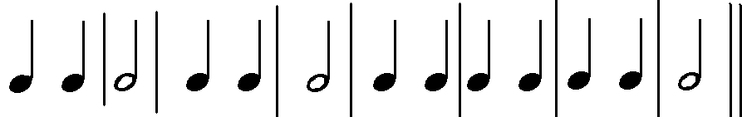
Trò chơi âm nhạc:
Tìm hình nốt trắng
nốt trắng
nốt trắng
nốt trắng

Slide 13

Trò chơi âm nhạc:
nốt trắng

Slide 14


3.Bài tập tiết tấu:
BÀI 1
2
4
Đen đen trắng đen đen trắng đen đen đen đen đen đen trắng
x x x x x x x x x x x x x
Hỏi bài tập 1 có những hình nốt sau đó HS đọc và vỗ tay theo tiết tấu với các hình thức

Slide 15
BÀI 2
2
4
Đơn đơn đen đơn đơn đen đơn đơn đơn đơn trắng
x x x x x x x x x x x
Hỏi bài tập 1 có những hình nốt sau đó HS đọc và vỗ tay theo tiết tấu với các hình thức

Slide 16
HD HS Đặt lời cho hình tiết tấu VD dưới
VD 1: BÀI TẬP 1
2
4
Em yêu chim em mến chim vì mỗi lần chim hót em vui

Slide 17
VD 2: BÀI TẬP 1
2
4
Ta yêu sao lớp 4 B lớp chúng mình cùng gắng chăm ngoan

Slide 18
VD 1: BÀI TẬP 2
2
4
Nghe véo von trong vòm cây họa mi với chim oanh

Slide 19
VD 2: BÀI TẬP 2
2
4
Lớp chúng em vui thật vui cùng ca hát bên nhau

Slide 20

Giáo dục-củng cố-dặn dò

